Slide 1
Forebyggelse og Håndtering af vold
160 medarbejdere
Lærer, pædagoger, pædagogmedhjælpere, social- og sundhedsmedarbejdere, ledelse, fysio- og ergoterapeuter, administrativt og teknisk personale
240 elever fra 0.-10. klassetrin + SFO
AML
AMR A
AMR B
AMR D
AMR E
AMR Adm
Fjordskolen

Slide 2
Identificere og vurdering af risiko
Fjordskolen

Slide 3
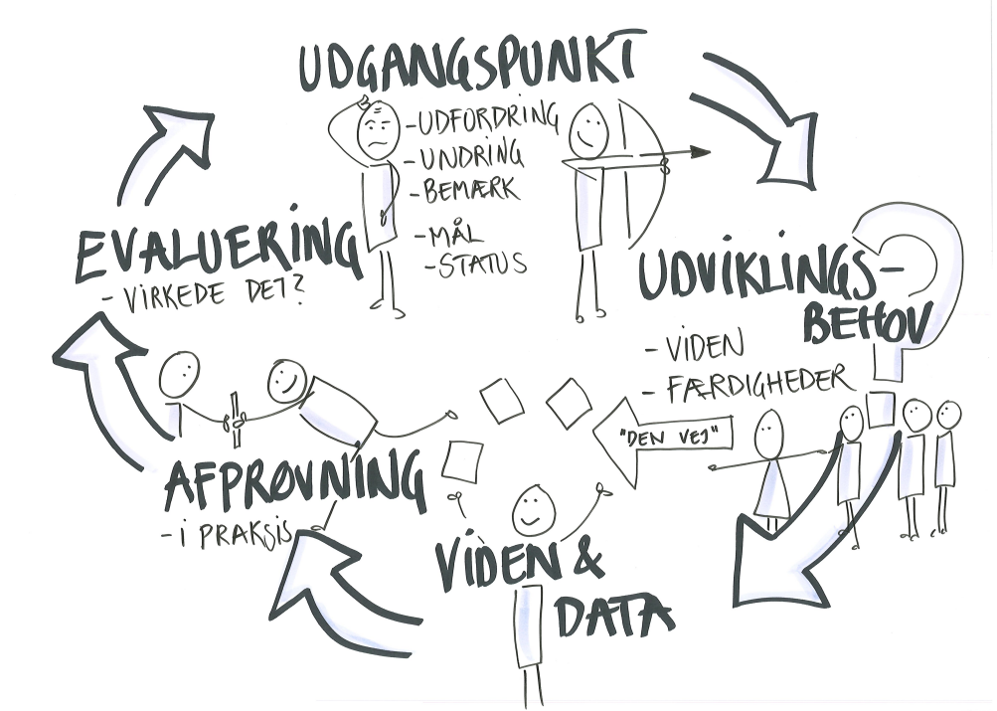
Forebyggelse
Teamsamarbejde
Høje følelsesmæssige krav
Supervision
Åbenhed – undersøgende tilgang
Principper & Politikker
Specialpædagogisk praksis
Low arousal
Vejleder og ressourcer
Udeliv - livsmester
Ny viden
Efteruddannelse
Inspiration
Vidensdeling
Erfaringer
Fjordskolen

Slide 4
Ny i job
Klædt på til
SÆNK KRAV
RUTINER OG VANER
Instruktion og oplæring
Få og kendte voksne
Refleksion
Fjordskolen
Værdier & vision

Slide 5
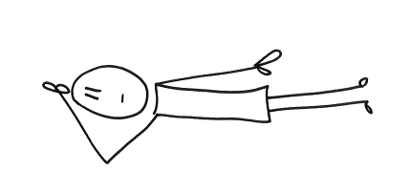
Procedure
Individuel
Åbenhed og nysgerrighed på perspektiver
Fjordskolen

Slide 6
Evaluere og forandre
Teamsamarbejde & Supervision
Åbenhed – undersøgende tilgang
Retningslinjer og principper
Elevadfærd som både arbejdsmiljø og som pædagogisk opgave
Efter- og videreuddannelse
Fjordskolen

